Slide 1
МДОУ №27 «Светлячок» ЯМР
«Русская душа»
творческий проект

Slide 2
Пояснительная записка
Совместный общесадиковый творческий проект «Русская душа», разработан для детей дошкольного возраста (5 – 7 лет)
Мероприятие проведено в ноябре 2018 года с участием взрослых и детей
Всего участвовало: 55 дошкольников (5 -7 лет)
11 педагогов, 40 взрослых (родители)
Мероприятие носило тематический характер.
Проект разработан педагогическим коллективом МДОУ №27 «Светлячок» ЯМР
Руководитель проекта: Базна Л.В.,
старший воспитатель МДОУ №27 «Светлячок» ЯМР

Slide 3
«Русская душа»:
Цель: развитие интереса у дошкольников к русской народной культуре и историческому прошлому своего народа, желание поддерживать народные традиции.
Реализация проекта
Ознакомление детей дошкольного возраста с декоративно – прикладным искусством (народные промыслы)
Знакомство с устным народным творчеством.
Знакомство с предметами русского быта.
Знакомство с русским народным костюмом
Знакомство с русскими традициями (народные гуляния)

Slide 4
Что такое «Русская душа»
Понять и объяснить столь сложное явление, как душа народа – дело непростое, русская душа предрасположена к чувству, сочувствию и доброте. И все это не миф, а живая сила русской души и русской истории. К числу лучших качеств русского народа можно отнести интересы своей семьи, уважение к родителям, счастье и благополучие детей, воспитание ребенка начинается с фольклора, с устной народной словесности.
Наш педагогический коллектив большое внимание уделяет приобщению детей к истокам русской народной культуре через проектную деятельность детей и взрослых. В ходе проекта «Русская душа», дети освоили народную декоративную роспись, знают особенности жилища, одежды, русских народных праздников и традиций, так же знакомы с устным народным творчеством. Результатом проекта, стало тематическое мероприятие «Русская ярмарка», где дошкольники выразили свои чувства в ярких эмоциях.

Slide 5
Городецкая роспись
Выставка детских работ
детей подготовительной к школе группы №5
воспитатель: Полетаева Е.Б.

Slide 6
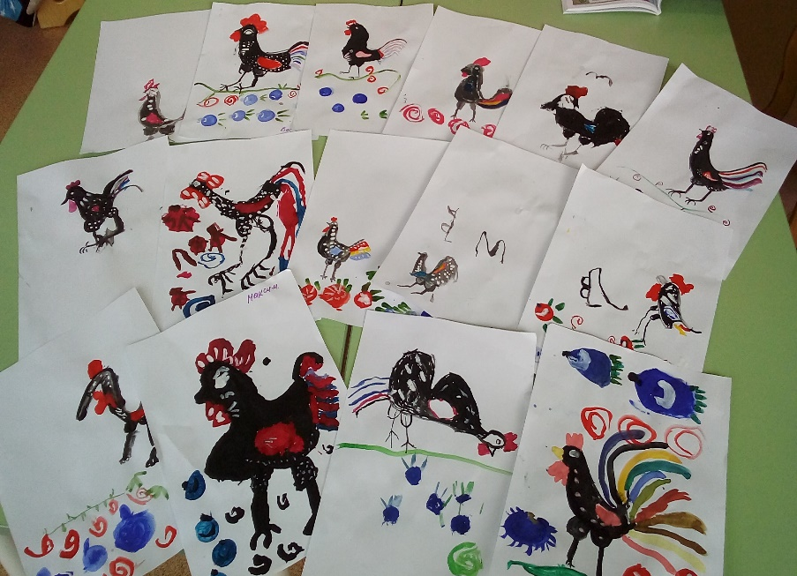
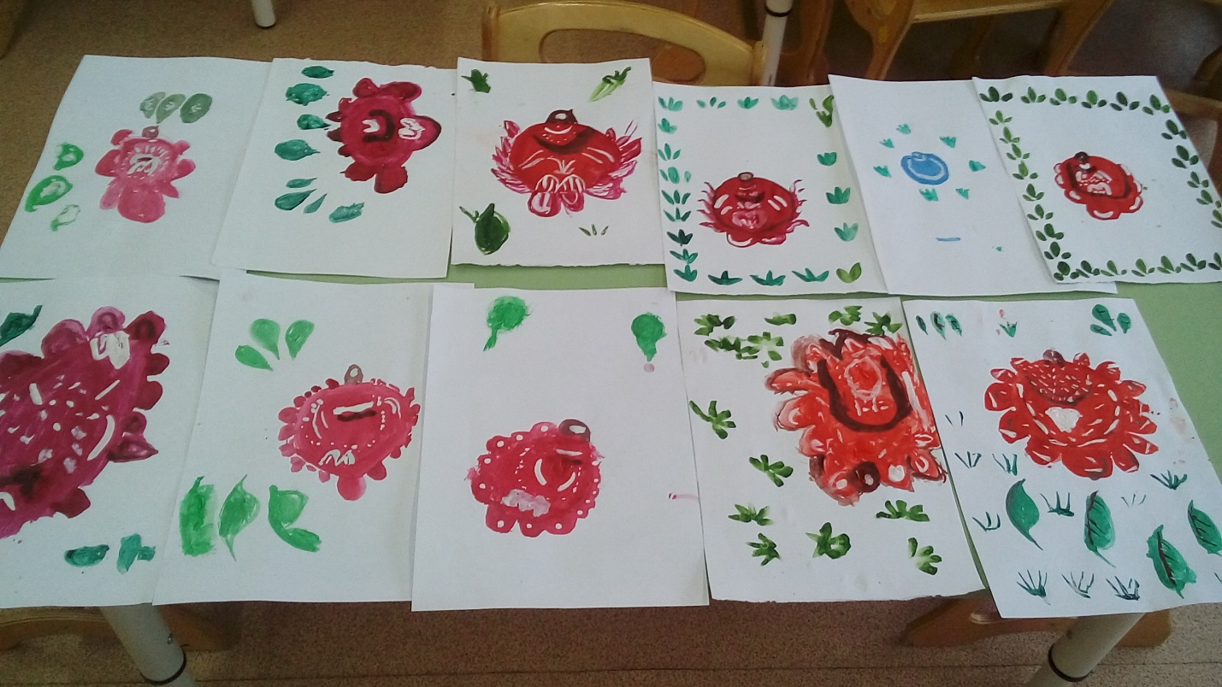
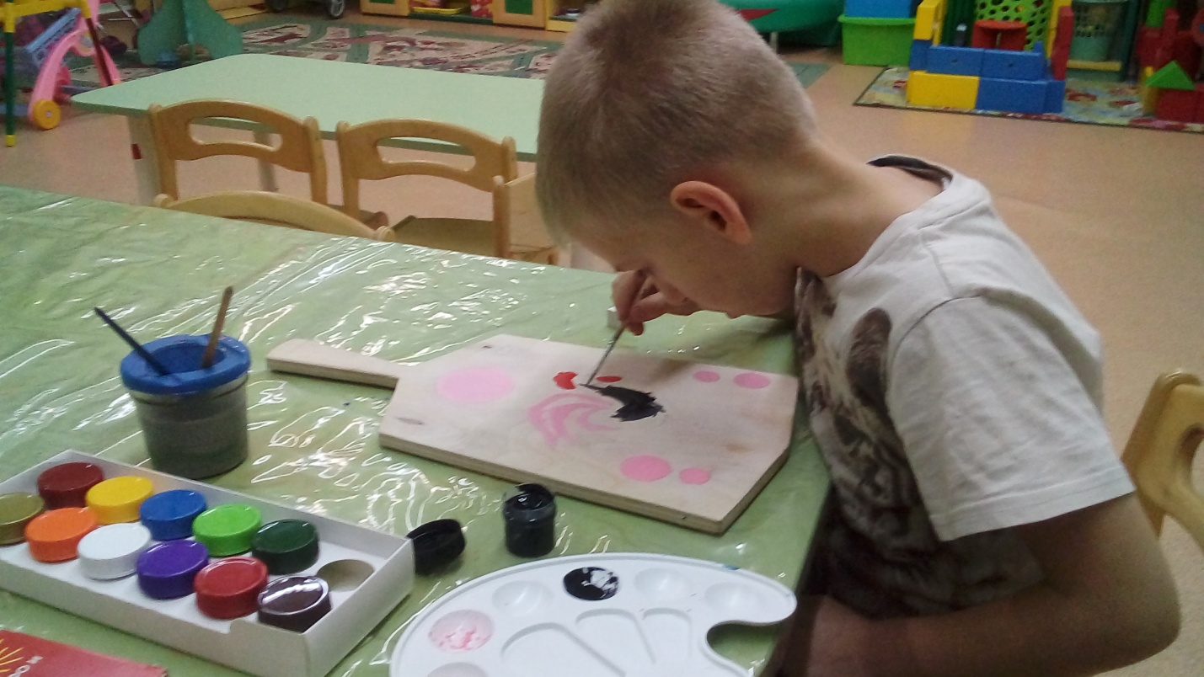
Городецкая роспись - как ее нам не знать.
Здесь и жаркие кони, молодецкая стать.
Здесь такие букеты, что нельзя описать.
Здесь такие сюжеты, что ни в сказке сказать.
Желтый вечер, черный конь,
И купавки, как огонь,
Птицы смотрят из ларца –
Чудо-роспись Городца!

Slide 7
ЗОЛОТАЯ ХОХЛОМА
Подготовительная к школе группа №5
воспитатель: Полетаева Е.Б.

Slide 8
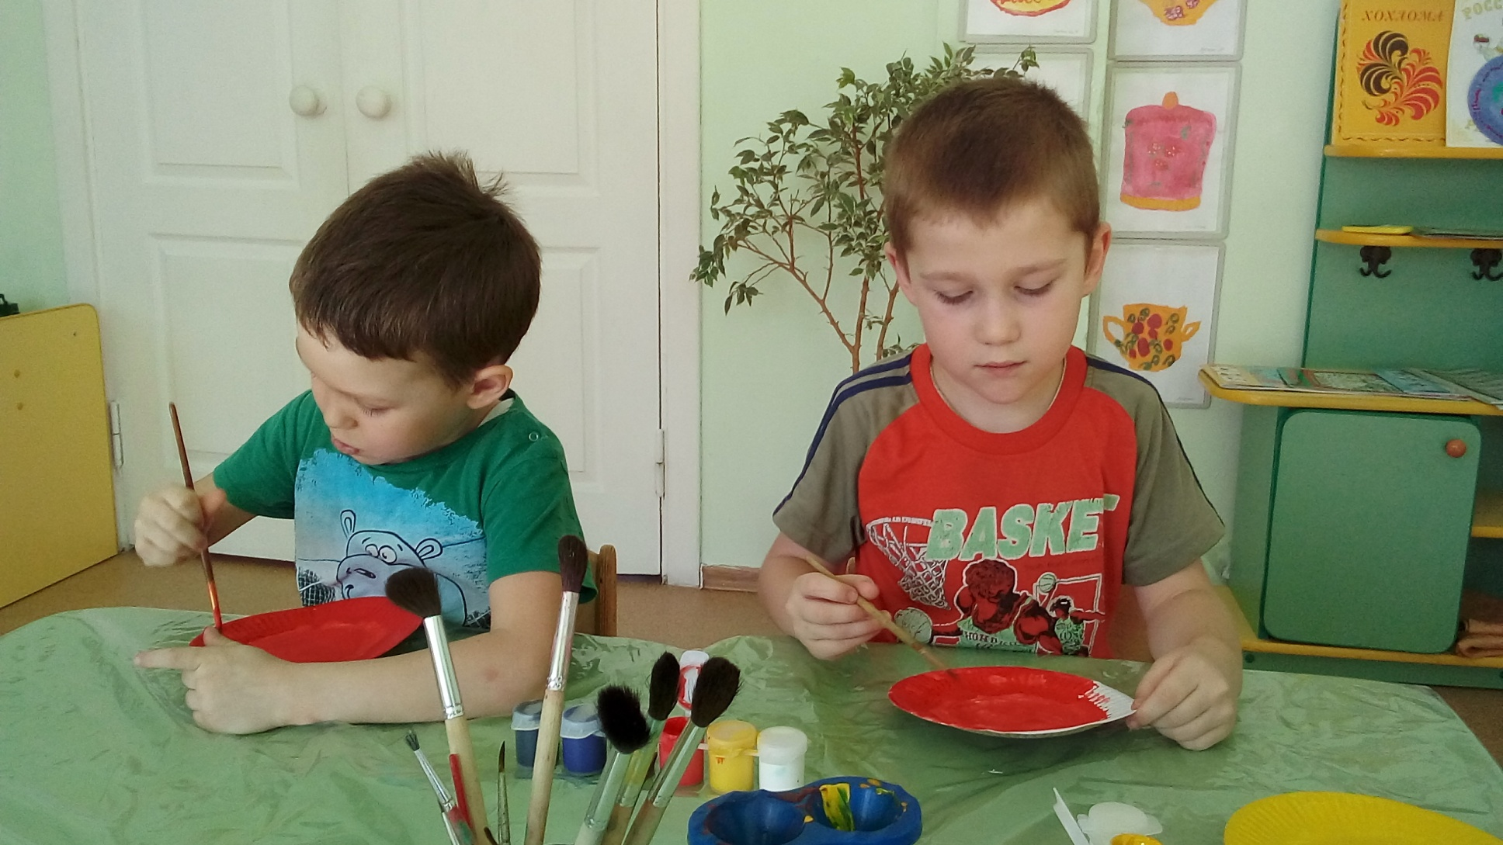
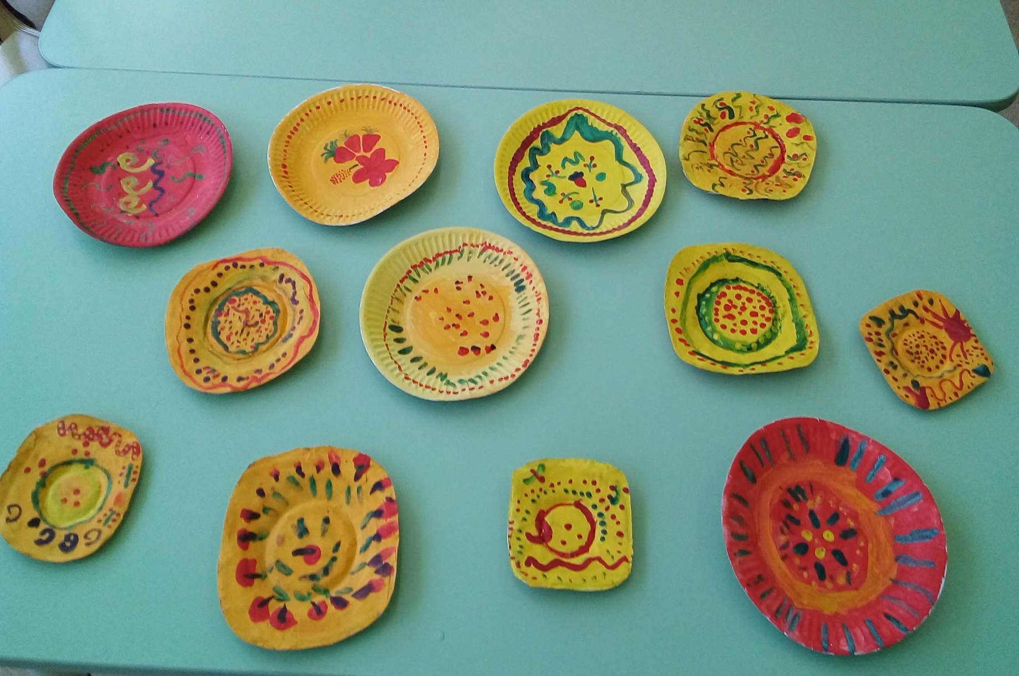
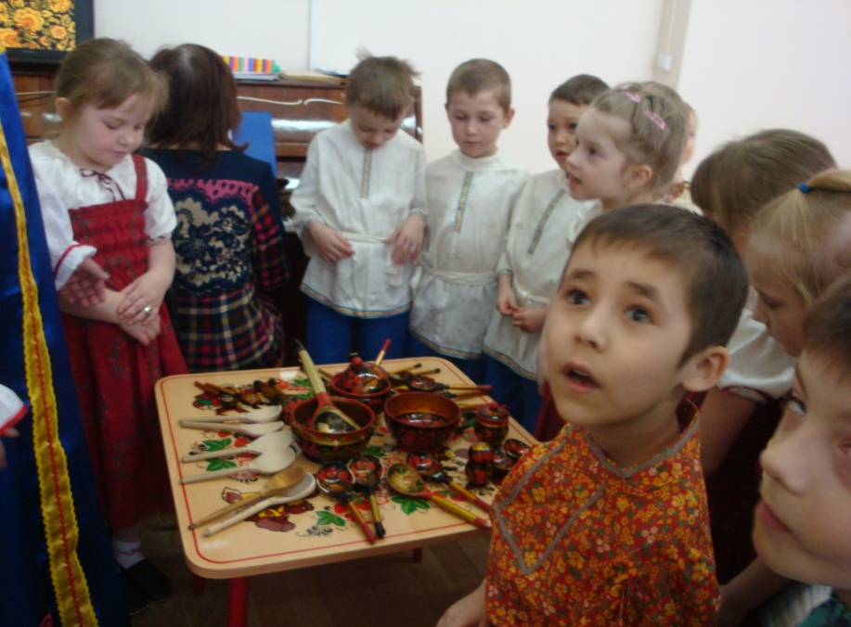
Роспись хохломская, словно колдовская
В сказочную песню просится сама.
И нигде на свете нет таких соцветий
Всех чудес чудесней наша Хохлома!

Slide 9
СКАЗОЧНАЯ ГЖЕЛЬ
Подготовительная к школе группа № 4
воспитатель: Алиева О.М.

Slide 10
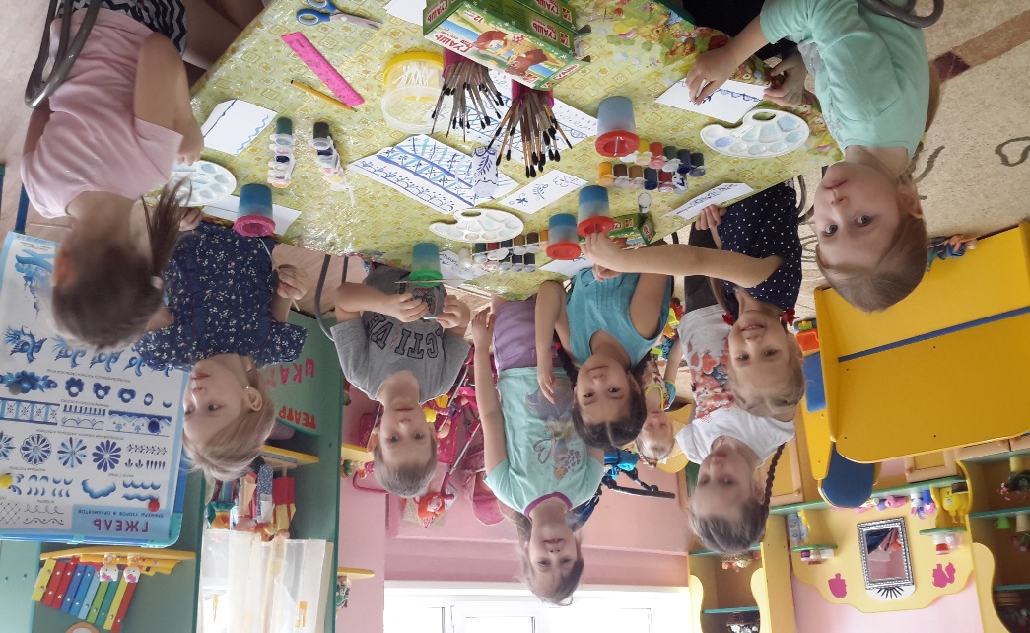
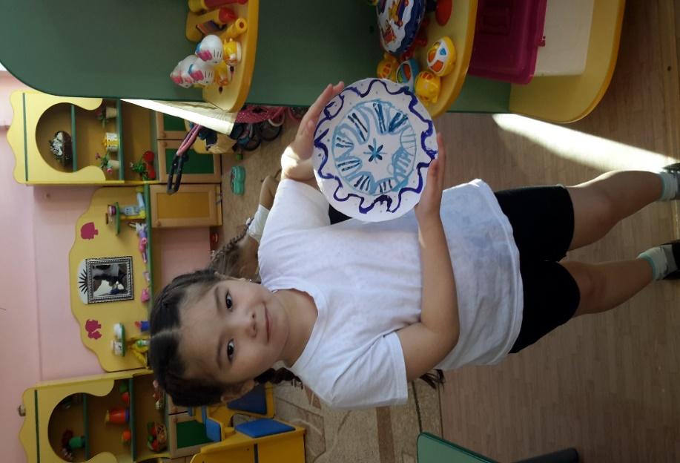
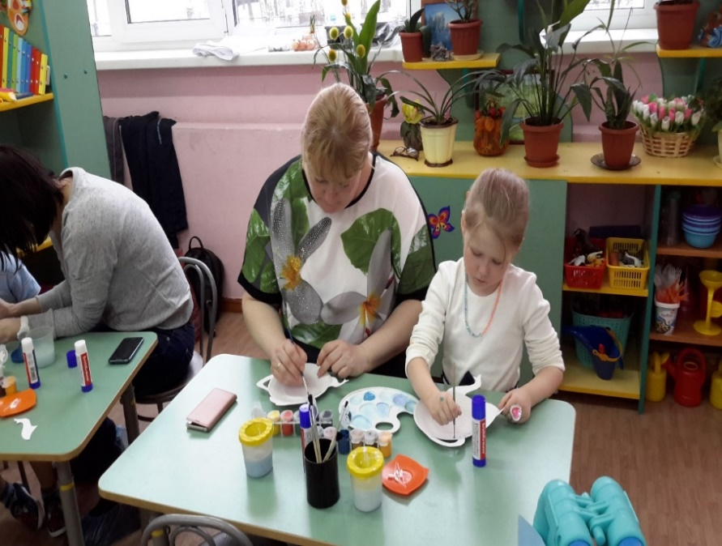
Из глубины веков до наших дней,
Старанием мастеров умелых,
Русь украшает чудо-Гжель
Узором синим в платьях белых.

Slide 11
Русский национальный костюм
Старшая группа №3
воспитатель: Губанова Т.В.

Slide 12
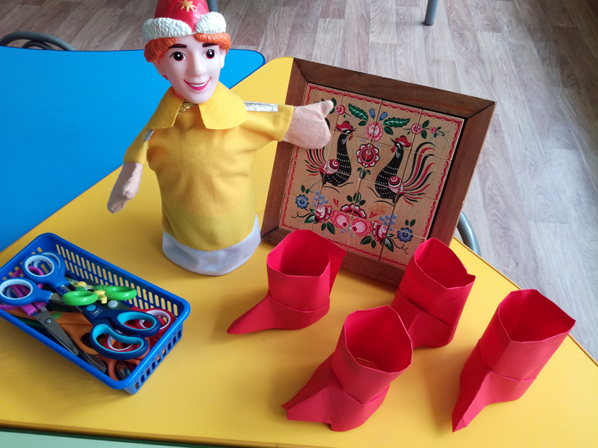
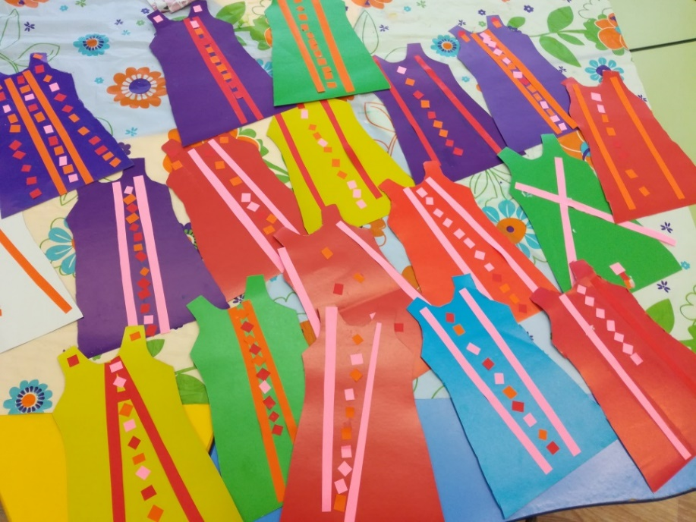
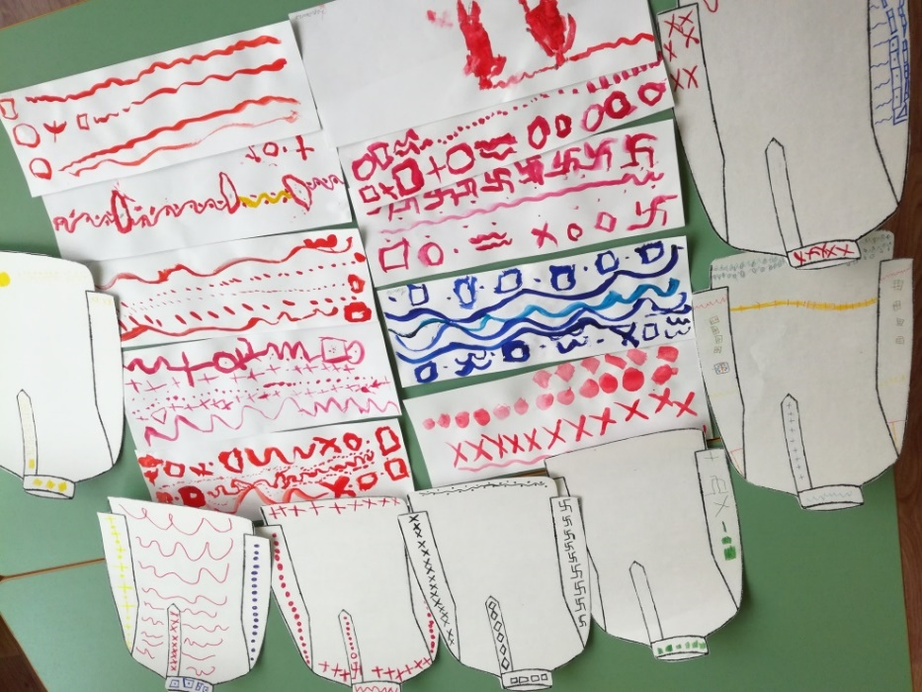
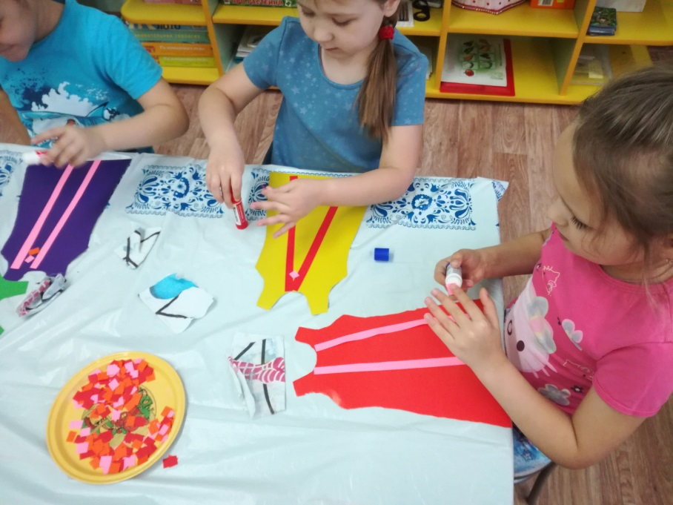

Slide 13
Русская ярмарка
Эй, народ честной, незадачливый!
Ай, вы, купчики, да служивый люд!
Живо к городу поворачивай -
Там не зря в набат с колоколен бьют!

Slide 14
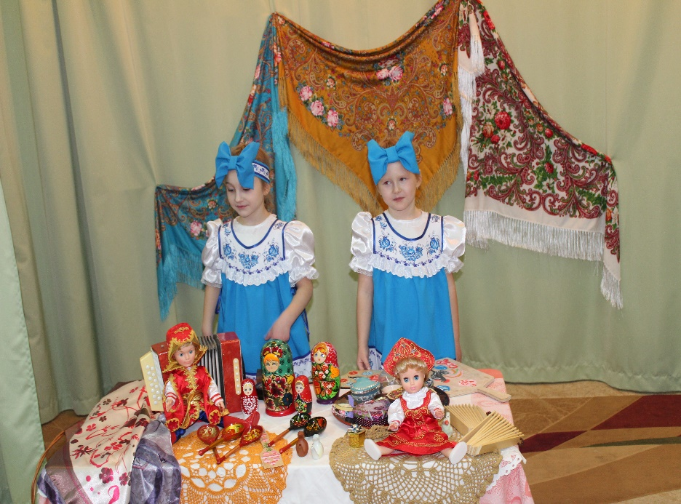
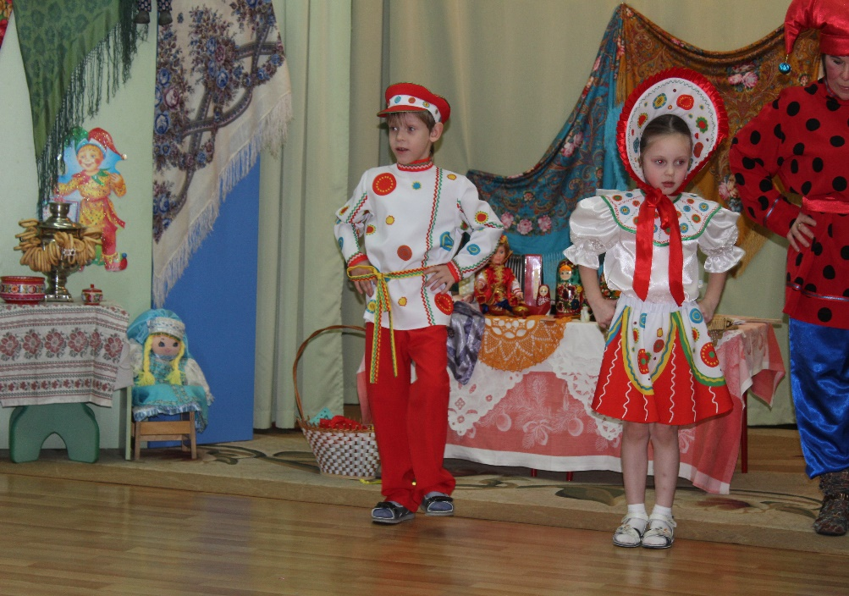
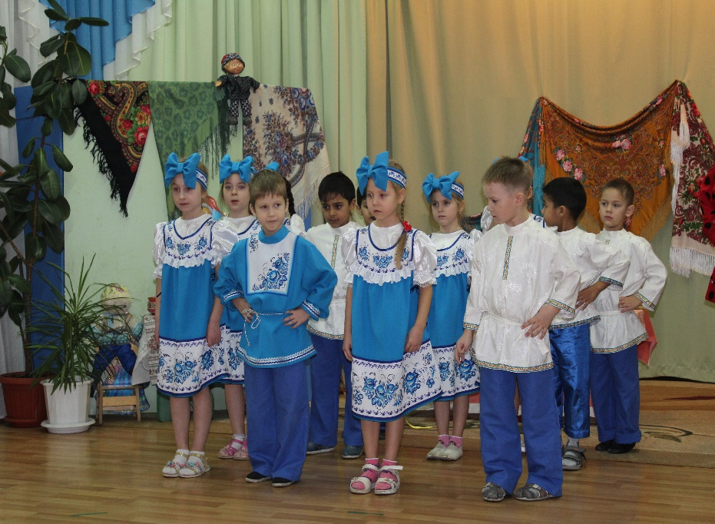
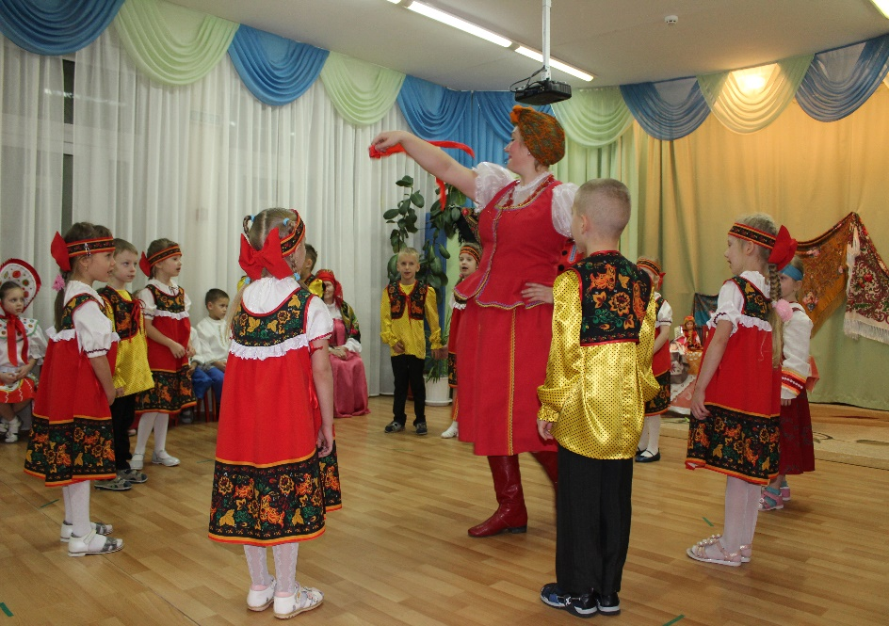

Slide 15
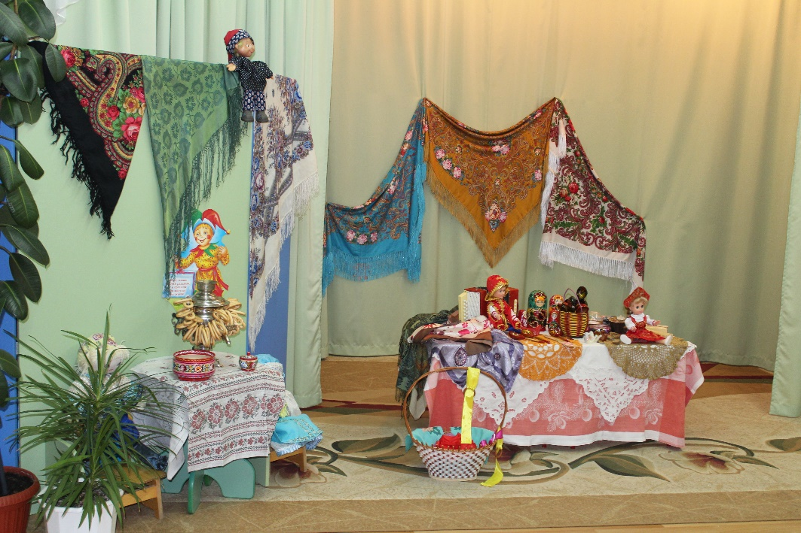
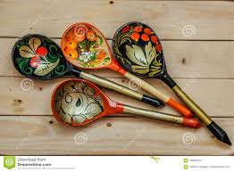
Наши результаты
У дошкольников сформировался интерес к русской народной культуре, появилось желание узнавать новое о том, где они родились, дети стали более эмоциональны и активны.

Slide 16
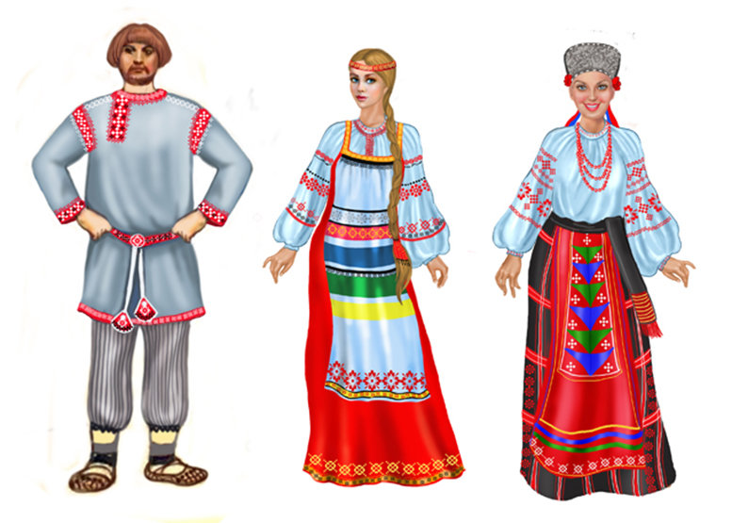
Спасибо за внимание!

